Slide 1
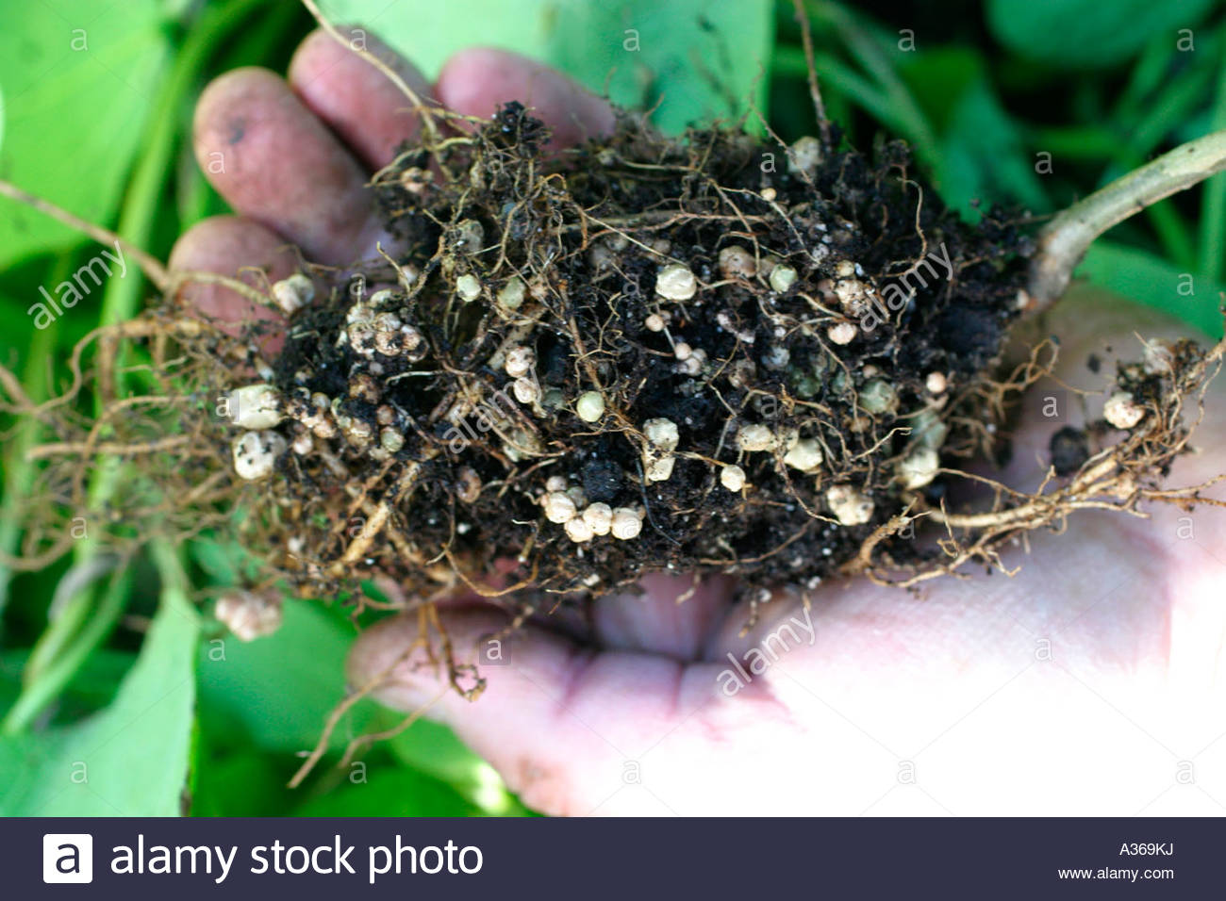
INSTITUTO NACIONAL DE CIENCIAS AGRÍCOLAS
PRESENTACIÓN DEL PLAN DE DOCTORADO
Efecto de una mezcla de oligoglacturónidos y Rhizobium en la fisiología, metabolismo y crecimiento de plantas de frijol (Phaseolus vulgaris L.)
Autor: M. Sc. Danurys Lara Acosta
Tutores: Dr. C. María Caridad Nápoles García
Dr. C. Alejandro Falcón Rodríguez

Slide 2

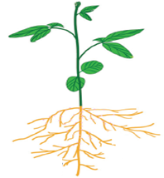
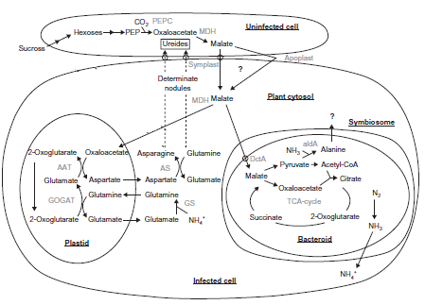

Introducción
Frijol común (Phaseolus vulgaris L.)
Producción 2019 161 513 toneladas
FAO, 2020
Factores que afectan el rendimiento
Cambios drásticos en las variables meteorológicas
Presencia de plagas y enfermedades
Deficiencia de nutrientes en los suelos
FBN
N
Faure et al., 2016
flavonoides
factores Nod
rizobios
Modificado de Cooper y Scherer, 2012 y de Ferguson et al., 2010
Rizosfera

Slide 3
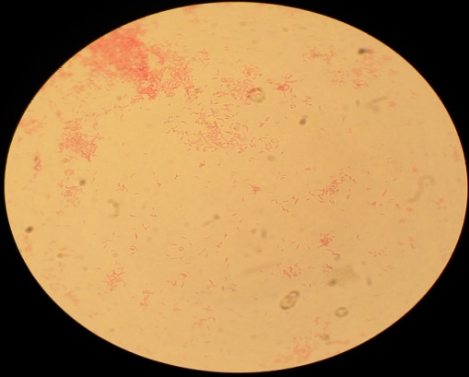
Introducción
Azofert®
Bioestimulante microbiano que contiene cepas de rizobios seleccionadas por su competitividad y eficiencia, así como altas concentraciones de factores de nodulación, moléculas que generan una mayor producción de señales por la bacteria, lo que influye en el éxito de la simbiosis.
Nápoles et al., 2002
Azofert®-F
Azofert®-S +Bioestimulantes no microbianos
Favorece el crecimiento de las plantas, aumenta la masa de los granos y el rendimiento (Hernández y Salido, 2019).
Incrementa el contenido de nitrógeno en las hojas (Martínez et al., 2016).
Minimiza los efectos ocasionados por el estrés abiótico (Estrada et al., 2017).
Ha mostrado resultados positivos en:
la nodulación (Costales y Falcón, 2018)
el crecimiento (Corbera y Nápoles, 2013)
el rendimiento (Ayala et al., 2013)

Slide 4
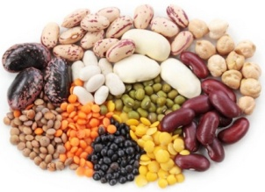
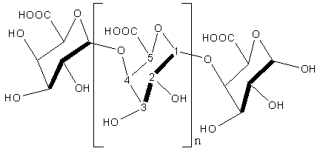
Introducción
Oligogalacturónidos ( OGAs)
Consisten en una cadena lineal de moléculas de ácido galacturónico unida por enlaces α-1,4. Se localizan en la pared celular de las plantas.
Ridley et al., 2001; Falcón et al., 2015
Pectimorf®
Modifica los patrones de distribución y morfogénesis estomática (Álvarez y Reynaldo, 2015)
Aumenta el rendimiento (Moreno, 2018)
Minimiza los efectos provocados por el estrés hídrico (Dell’Amico et al., 2017)

Slide 5
Introducción
Hipótesis
La aplicación de los bioestimulantes Azofert® y Pectimorf® estimulan los procesos fisiológicos, el metabolismo y crecimiento de plantas de frijol (Phaseolus vulgaris L.)
Objetivo General
Determinar el efecto de la aplicación de Pectimorf® en la fisiología, metabolismo y crecimiento plantas de frijol (Phaseolus vulgaris L.) inoculadas con Azofert®.
Objetivos Específicos
1. Seleccionar la concentración y forma de aplicación de Pectimorf® más efectiva en la estimulación de la nodulación y el crecimiento de plantas de frijol inoculadas con Azofert®-F.
2. Evaluar el efecto de Pectimorf® en la fijación biológica del nitrógeno en plantas de frijol inoculadas con Azofert®-F.
3. Determinar el efecto de Pectimorf® en el metabolismo del nitrógeno y el carbono en plantas de frijol inoculadas con Azofert® -F.
4. Determinar el efecto de Pectimorf® en el rendimiento y en la calidad del cultivo del frijol inoculado con Azofert®-F.

Slide 6
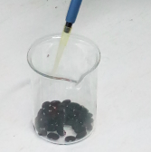
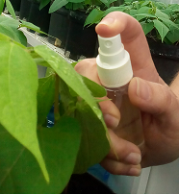
1. Seleccionar la concentración y forma de aplicación de Pectimorf® más efectiva en la estimulación de la nodulación y el crecimiento de plantas de frijol inoculadas con Azofert®-F.
frijol: Cuba Cueto-25-9-N
Formas de aplicación
A las semillas: mezcla Azofert®-F+Pectimorf®
(400 mL por cada 46,04 kg de semilla)
suelo: Ferralítico Rojo Lixiviado típico, éutrico (Hernández, 2015)
Azofert®-F: cepa Rhizobium tropici CIAT 899, 1x10¹⁰ UFC mL⁻¹ (200 mL x 46,04 kg de semilla)
Aspersión foliar (V3)
Pectimorf® : 1, 5, 10, 20, 40 y 100 mg L⁻¹
Condiciones de cultivo (controladas): cámara de crecimiento, 16 horas luz/8 horas oscuridad, 25-27 ºC de temperatura y 50-70 % de humedad relativa
Variables de nodulación: número y masa seca
de nódulos totales por planta
1,5 mL x planta
Evaluaciones R5
Variables de crecimiento: número de hojas, diámetro del tallo, longitud del tallo y radical, masa seca aérea y radical
Contenido relativo de clorofilas totales
20 plantas por tratamiento

Slide 7
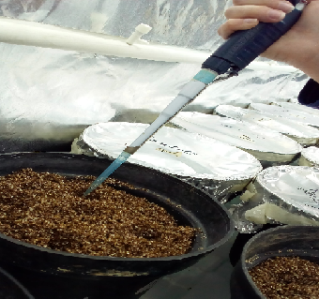
2. Evaluar el efecto de Pectimorf® en la fijación biológica del nitrógeno en plantas de frijol inoculadas con Azofert®-F.
2.1 Efecto de Pectimorf® en la nodulación, en indicadores de la FBN y en el crecimiento de plantas de frijol inoculadas con Azofert®-F, en condiciones controladas
Azofert®-F: cepa Rhizobium tropici CIAT 899, 1x10¹⁰ UFC mL⁻¹ (1 mL por semilla)
Formas de aplicación
A las semillas
mezcla Azofert®-F+Pectimorf®
(2 mL por semilla)
Tratamientos
T1 Suplementado con nitrógeno (5 mM)
T2 Azofert®-F
T3 Azofert®-F+Pectimorf® aplicados a las semillas
T4 Azofert®-F+Pectimorf® (conc. 1) asperjado foliarmente
T5 Azofert®-F+Pectimorf® (conc. 2) asperjado foliarmente
Condiciones de cultivo (controladas): cámara de crecimiento, 16 h luz/8 h oscuridad, 29 ºC y 60 % HR
Aspersión foliar (V3)
V3, V4 y R5
Nodulación
Actividad Nitrogenasa (Hardy et al., 1968)
Expresión de Glutamina sintetasa (GS) y Glutamato sintasa (GOGAT) por qRT-PCR
Crecimiento
Efectividad de la FBN
1,5 mL x planta
15 plantas por tratamiento

Slide 8
2. Evaluar el efecto de Pectimorf® en la fijación biológica del nitrógeno en plantas de frijol inoculadas con Azofert®-F.
2.2 Efecto de Pectimorf® en la nodulación, el crecimiento, el contenido de ureidos y en el aporte de nutrientes en plantas de frijol inoculadas con Azofert®-F, en condiciones semicontroladas
Formas de aplicación
suelo: Ferralítico Rojo Lixiviado típico, éutrico (Hernández, 2015)
A las semillas
mezcla Azofert®-F+Pectimorf®
(400 mL por cada 46,04 kg de semilla)
Azofert®-F: cepa Rhizobium tropici CIAT 899, 1x10¹⁰ UFC mL⁻¹ (200 mL x 46,04 kg de semilla)
Tratamientos
T1 Azofert®-F
T2 Azofert®-F+Pectimorf® aplicados a las semillas
T3 Azofert®-F+Pectimorf® (conc. 1) asperjado foliarmente
T4 Azofert®-F+Pectimorf® (conc. 2) asperjado foliarmente
Aspersión foliar (V3)
R5
Nodulación
Crecimiento
Contenido de ureidos en exudado xilemático (Young y Conway, 1942)
Contenido de los nutrientes nitrógeno (método Nessler) y fósforo (reactivo azul de molibdeno) en las hojas
1,5 mL x planta
15 plantas por tratamiento

Slide 9
3. Determinar el efecto de Pectimorf® en el metabolismo del nitrógeno y el carbono en plantas de frijol inoculadas con Azofert® -F.
suelo: Ferralítico Rojo Lixiviado típico, éutrico (Hernández, 2015)
Formas de aplicación
Azofert®-F: cepa Rhizobium tropici CIAT 899, 1x10¹⁰ UFC mL⁻¹ (200 mL x 46,04 kg de semilla)
A las semillas
mezcla Azofert®-F+Pectimorf®
(400 mL por cada 46,04 kg de semilla)
Tratamientos
T1 Azofert®-F
T2 Azofert®-F+Pectimorf® aplicados a las semillas
T3 Azofert®-F+Pectimorf® (conc. 1) asperjado foliarmente
T4 Azofert®-F+Pectimorf® (conc. 2) asperjado foliarmente
Aspersión foliar (V3)
Condiciones de cultivo: semicontroladas
Evaluaciones
Nodulación
Crecimiento
Indicadores bioquímicos del metabolismo del C y N (V3,V4, R5
en raíces y hojas)
R5
1,5 mL x planta
15 plantas por tratamiento

Slide 10
3. Determinar el efecto de Pectimorf® en el metabolismo del nitrógeno y el carbono en plantas de frijol inoculadas con Azofert® -F.
Indicadores bioquímicos del metabolismo del nitrógeno
Actividad Nitrato reductasa (Galangau et al., 1988).
Actividad Glutamina sintetasa (Rhodes et al., 1975)
Actividad Glutamato sintasa (Groat y Vanee, 1981)
Concentración de proteínas solubles totales (Sun, 1994)
Concentración de nitrato (Cataldo et al., 1975 )
Concentración de nitrógeno (método Nessler)
Eficiencia en la utilización de nitrógeno. Se expresará como tejido seco de hojas divido por la concentración total de nitrógeno (Baethgen y Alley, 1989).
Eficiencia en la absorción de nitrógeno: Contenido total de nitrógeno dividido entre el peso seco radicular (Baethgen y Alley, 1989).

Slide 11
3. Determinar el efecto de Pectimorf® en el metabolismo del nitrógeno y el carbono en plantas de frijol inoculadas con Azofert® -F.
Indicadores bioquímicos del metabolismo del carbono
Concentración de clorofilas totales (Arnon, 1949)
Concentración de carotenoides (carotenos y xantofilas) (Arnon, 1949)
Actividad Malato deshidrogena, MDH-NADP de cloroplasto (Fickenscher y Scheibe, 1983)
Actividad Enzima Málica, EM-NAD de mitocondria (Tronconi et al., 2008)
Concentración de carbohidratos solubles totales (Sadasivam y Manickam, 1996)
Concentración de carbohidratos reductores en hojas (South Gate, D.A.T, 1991)

Slide 12
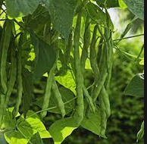
4. Determinar el efecto de Pectimorf® en el rendimiento y en la calidad del cultivo del frijol inoculado con Azofert®-F.
aplicación a las semillas
aspersión foliar en V3
aspersión foliar en V3 y R5
Tratamientos con Pectimorf®
Evaluación R9
Indicadores relacionados con el rendimiento
Número de granos por vaina (u vaina⁻¹)
Número de granos por planta (u planta⁻¹)
Número de vainas por planta (u planta⁻¹)
Masa fresca de 100 granos (u planta⁻¹)
Masa de los granos por planta (al 12-14% de
humedad) (u planta⁻¹)
Indicadores de calidad en granos
Concentración de proteínas (Bradford, 1976)
Contenido de carbohidratos (Sadasivam y Manickam, 1996)
Contenido de compuestos fenólicos (Singleton y Rossi, 1965)
Contenido de minerales (Fe, P, Zn, Ca, Mg, K ) (James et al., 1991)
Compuestos nutracéuticos (inhibidores de proteasas)
Tiempo de Cocción

Slide 13
Diseño experimental y Análisis estadístico
Los experimentos se realizaran bajo un Diseño Completamente Aleatorizado y se repitieran en varias ocasiones para comprobar la reproducibilidad de los resultados.
Todos los resultados se procesaran mediante un análisis de varianza de clasificación simple y comparación de medias por la Prueba de Tukey p<0,05; en el programa estadístico SPSS, Statistics v22. Para comprobar la normalidad de los datos se utilizará la prueba de Kolmogorov–Smirnov y para la homogeneidad de varianzas se empleará el estadístico de Levene. Los gráficos se realizaron en el programa Microsoft Excel 2010.

Slide 14
Cronograma
Actividades | Tiempo de duración
Presentación Plan en Comisión | Junio 2022
Presentación Plan en Consejo Científico | Septiembre 2022
Examen de idioma | 1er semestre 2023
Examen de Problemas Sociales | 2do semestre 2022
Examen de Especialidad | 2026
Escritura del documento | 2025
Predefensa en Comisión Científica | 2026
Predefensa en Consejo Científico del INCA | 2026
Predefensa en Consejo Científico de Biología | 2026
Defensa Final en Tribunal de Biología | 2027

Slide 15
INSTITUTO NACIONAL DE CIENCIAS AGRÍCOLAS
PRESENTACIÓN DEL PLAN DE DOCTORADO
Efecto de una mezcla de oligoglacturónidos y Rhizobium en la fisiología, metabolismo y crecimiento de plantas de frijol (Phaseolus vulgaris L.)
Autor: M. Sc. Danurys Lara Acosta
Tutores: Dr. C. María Caridad Nápoles García
Dr. C. Alejandro Falcón Rodríguez

